Slide 1
История возникновения водного транспорта
Подготовила:
Киселёва Татьяна Викторовна
воспитатель высшей категории
МКДОУ Новоярковский детский сад

Slide 2
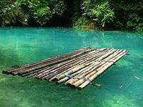
Звери плыли на бревне,
По большой-большой реке
Человек их увидал,
Вслед за ними
Плот создал.
Плот

Slide 3
Сначала дерево свалили, Потом нутро ему долбили, Потом лопатами снабдили, И по реке гулять пустили.
Лодка - долбленка

Slide 4
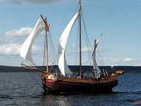
Белеет парус над кормой
Тащит судно за собой.
Первый парусник

Slide 5
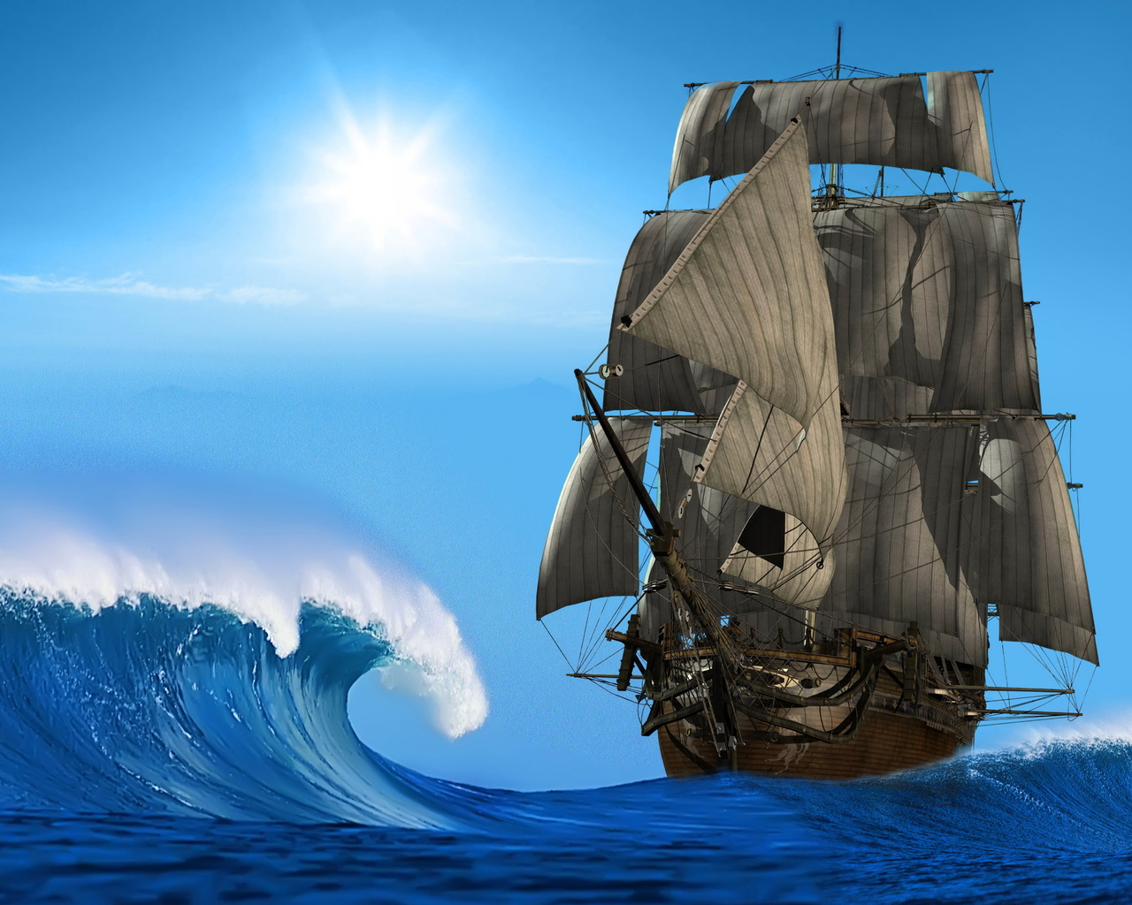
Корабли такими были,
Как игрушечные плыли.
Плыли месяц,
Плыли год.
Много времени уйдет
Пока такой корабль
До новых берегов дойдет.
Первый корабль

Slide 6
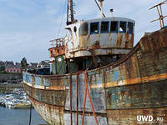
Корабль металлический плывет
Людей и груз в себе везет!
Корабль из металла

Slide 7
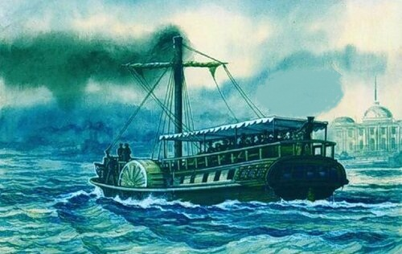
Распрекрасный дворец
По морю плывет,
Белеет на волнах
Гигант-пароход.
Первый пароход

Slide 8
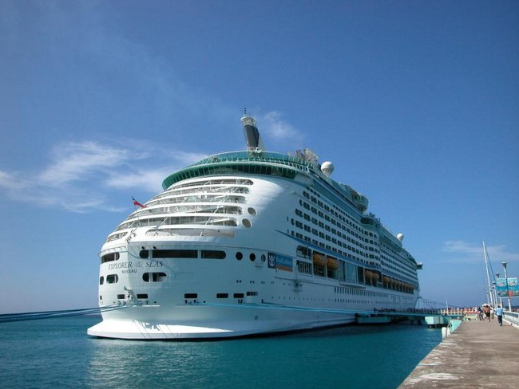
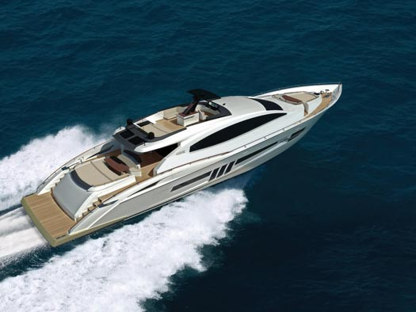
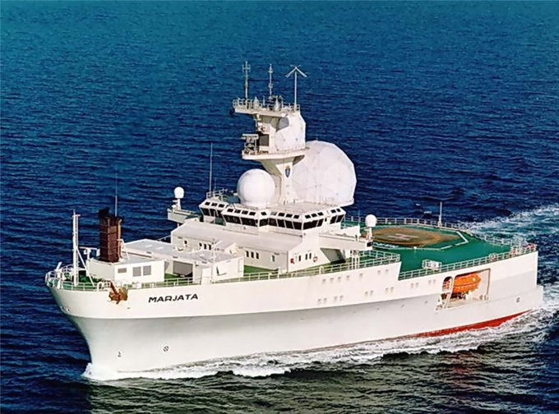
А сегодня в океаны
Выплывают великаны.
Удивляет белый свет
Быстрота морских ракет.

